Slide 1
应用层

Slide 2
本章学习要求：
了解：TCP/IP协议栈与应用层协议之间的关系。
掌握：域名系统的基本工作原理。
掌握：电子邮件的基本工作原理。
掌握：文件传输FTP的基本工作原理。
掌握：WWW服务的基本工作原理。

Slide 3
TCP/IP协议栈及之间的关系
应用层
Telnet
FTP
SMTP
HTTP
DNS
SNMP
TFTP
传输层
TCP
UDP
IP
互联层
ARP
RARP
主机-网络层
Ethernet
Token Ring
其它协议

Slide 4
电子邮件服务
电子邮件的概念
电子邮件服务是目前Internet上使用最频繁的服务；
电子邮件系统不但可以传输各种格式的文本信息，而且还可以传输图像、声音、视频等多种信息 ；
邮件服务器系统的核心邮件服务器负责接收用户送来的邮件，并根据收件人地址发送到对方的邮件服务器中，同时负责接收由其他邮件服务器发来的邮件，并根据收件人地址分发到相应的电子邮箱中；

Slide 5
电子邮件应用程序基本服务功能
创建与发送电子邮件；
接收、阅读与管理电子邮件；
账号、邮箱与通信簿管理。
需要在某个邮件服务器上申请邮箱账号，才能够获得相应的
邮件服务。邮箱账号格式：用户名@邮件服务器，
如1103@qq.com

Slide 6
电子邮件服务的工作过程
邮件客户端
Internet
邮件服务器
邮件服务器

Slide 7
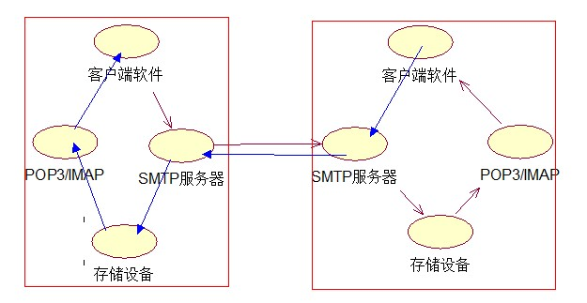
电子邮件收发过程

Slide 8
电子邮件协议：
在电子邮件程序向邮件服务器中发送邮件时，使用的是简单邮件传输协议SMTP；
在电子邮件程序从邮件服务器中读取邮件时，可以使用邮局协议POP3或交互式邮件存取协议IMAP，它取决于邮件服务器支持的协议类型。

Slide 9
简单邮件传输协议SMTP
SMTP协议运行在TCP协议之上，使用公开端口号25;
SMTP使用简单的命令传输邮件;
SMTP规定了14条命令和21种响应信息;
每条命令都是由4个字母组成的;
每一种响应信息一般只有一行信息;
SMTP使用客户/服务器工作模式，发送邮件的SMTP进程是SMTP客户，接收邮件的SMTP进程是SMTP服务器。

Slide 10
SMTP 有以下缺点
SMTP 不能传送可执行文件或其他的二进制对象。
SMTP 限于传送 7 位的 ASCII 码。许多其他非英语国家的文字（如中文、俄文，甚至带重音符号的法文或德文）就无法传送。
SMTP 服务器会拒绝超过一定长度的邮件。
某些 SMTP 的实现并没有完全按照[RFC 821]的 SMTP 标准。

Slide 11
通用因特网邮件扩充 MIME
在 1982 年制定出简单邮件传送协议 SMTP (Simple Mail Transfer Protocol) 和因特网文本报文格式，它们都已成为因特网的正式标准。
1993 年提出了通用因特网邮件扩充 MIME (Multipurpose Internet Mail Extensions)。
MIME 在其邮件首部中说明了邮件的数据类型(如文本、声音、图像、视像等)。在 MIME 邮件中可同时传送多种类型的数据。

Slide 12
MIME 并没有改动 SMTP 或取代它。
MIME 的意图是继续使用目前的[RFC 822]格式，但增加了邮件主体的结构，并定义了传送非 ASCII 码的编码规则。

Slide 13
MIME 和 SMTP 的关系
用户
用户
非 ASCII 码
非 ASCII 码
MIME
MIME
7 位 ASCII 码
7 位 ASCII 码
SMTP
7 位 ASCII 码
SMTP

Slide 14
邮件读取协议POP3和IMAP
POP3
邮局协议POP是一个简单的邮件读取协议；
POP3协议使用客户/服务器的工作方式；
接收邮件的用户主机运行POP客户程序，ISP的邮件服务器则运行POP服务器程序 ；
POP3协议运行在TCP协议之上，它使用公开的端口号110 ；
POP3协议规定了15条命令和24种响应信息 。

Slide 15
IMAP
Internet报文存取协议IMAP与POP3都是按客户/服务器方式工作，但它们有很大的差别；
对于POP3协议，POP3服务器是具有存储转发功能的中间服务器。在邮件交付给用户之后，POP3服务器就不再保存这些邮件；
当客户程序打开IMAP服务器的邮箱时，用户就可以看到邮件的首部；如果用户需要打开某个邮件，则可以将该邮件传送到用户的计算机；在用户未发出删除邮件的命令前，IMAP服务器邮箱中的邮件一直保存着；
POP3协议是在脱机状态下运行，而IMAP协议是在联机状态下运行。

Slide 16
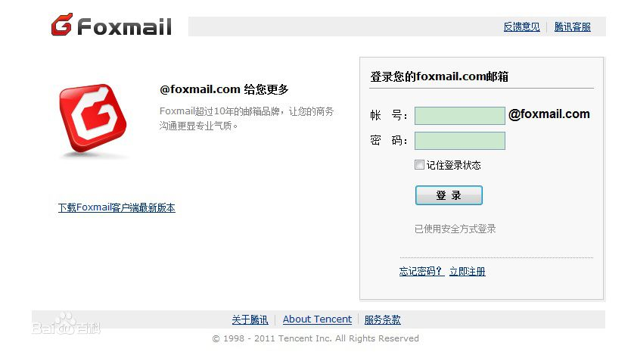
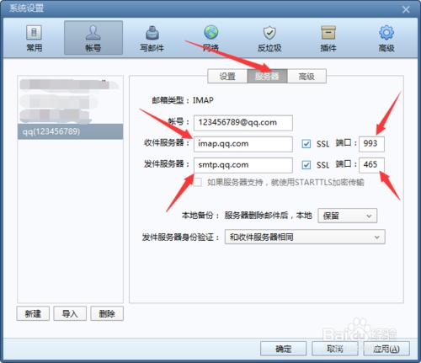
常见的邮件客户端代理
Foxmail

Slide 17

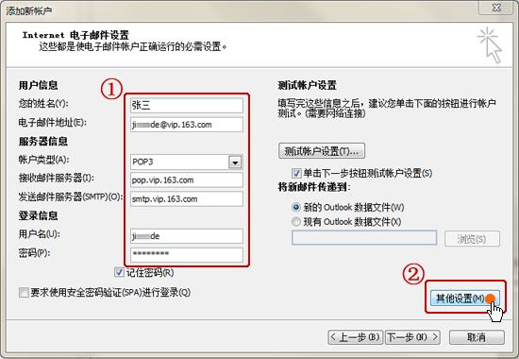
常见的邮件客户端代理
Outlook

